Slide 1
УРОК РАЗВИТИЯ РЕЧИ
XVIII СУРДЛИМПИЙСКИЕ
ЗИМНИЕ ИГРЫ
2015 ГОДА

Slide 2
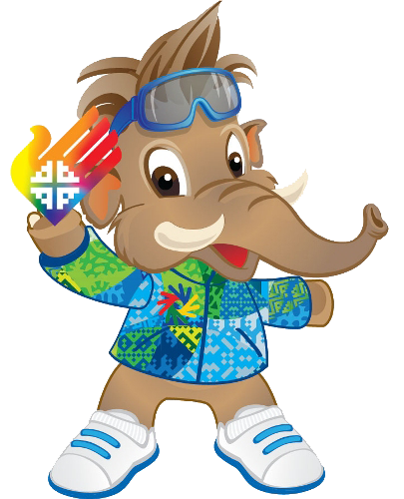
ГОВОРИ ХОРОШО!
С____ С____ С________
СУ__ СУ__ СУ__
СУРД
СУРД –ЛИМ – ПИ –А -ДА
СУРДЛИМПИАДА
С-ПО-РТ
СПОР-ТИВ-НЫЕ ИГ-РЫ
СПОРТ-С-МЕ-НЫ - СПОРТСМЕНЫ

Slide 3
ГОВОРИ ХОРОШО!
С____ С____ С________
СУ__ СУ__ СУ__
СУРД
СУРД –ЛИМ – ПИ –А -ДА
СУРДЛИМПИАДА
Сурдлимпиада («Deaflympics») – спортивные соревнования людей с нарушениями слуха.

Slide 4
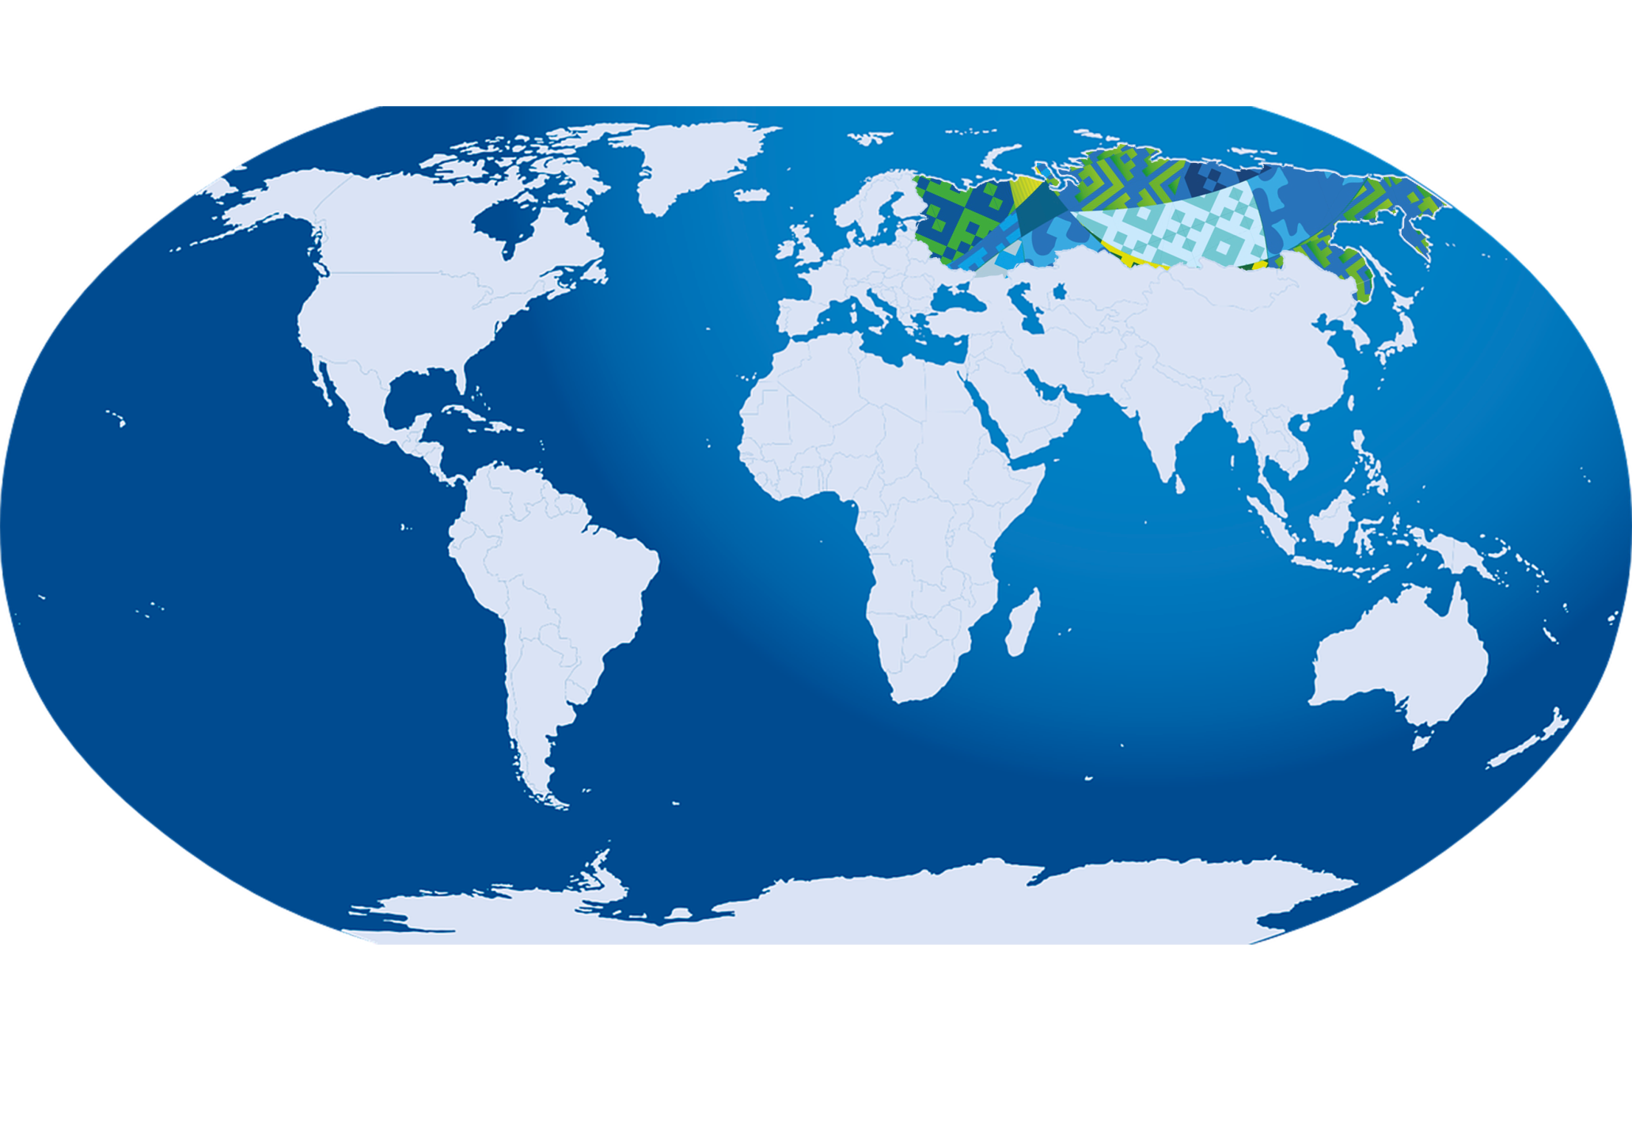
Сурдлимпиада – событие мирового масштаба
ГДЕ БЫЛИ СУРДЛИМПИЙСКИЕ ИГРЫ?
В 2015 году с 28 марта по 5 апреля в Ханты-Мансийске и Магнитогорске прошли XVIII Сурдлимпийские игры
Ханты-Мансийск
Магнитогорск
КАКИЕ ПО СЧёТУ ИГРЫ?
-ВОСЕМНАДЦАТЫЕ ИГРЫ

Slide 5
РОССИЯ –
первая страна, которая
приняла три белые Олимпиады

Slide 6
КАКИЕ ТРИ ИГРЫ БЫЛИ В РОССИИ?
ОЛИМПИАДА
2014г.
ПАРАЛИМПИАДА
2014г.
СУРДЛИМПИАДА
2015г.

Slide 7
ВИДЫ СПОРТА.
Послушайте !
горные лыжи, лыжные гонки,
кёрлинг, сноуборд, хоккей

Slide 8
ВИДЫ СПОРТА.
Поставьте знаки ударения и орфоэпии.
горные лыжи, лыжные гонки,
кёрлинг, сноуборд, хоккей

Slide 9
ВИДЫ СПОРТА
Проверьте знаки
Отвечай по образцу:
В слове ………… ударение на Е, поэтому безударное О говорим как А: «……………». | В слове ………………… звонкий Д в конце слова говорим как глухой Т: «……………………..».
В слове ………………. два «Ка» говорим как один: «…………….». | В слове …………… в конце слова Г надо говорить как К: «………….».
В слове ………………… ударение на О, поэтому О говорим как О: «………………………». | В слове ТЕТЕРЕВ в конце слова надо говорить Ф: «ТЕТЕРЕФ».

Slide 10
ВИДЫ СПОРТА
Проверьте знаки
Какое правило орфоэпии в слове?
В слове ХОККЕЙ ударение на Е, поэтому безударное О говорим как А: «ХАКЕЙ». | В слове СНОУБОРД звонкий Д в конце слова говорим как глухой Т: «СНАУБОРТ».
В слове ГОРНЫЕ ударение на О, поэтому О говорим как О: «ГОРНЫЕ». | В слове КёРЛИНГ в конце слова надо говорить К: «кёрлинк».
В слове ХОККЕЙ два «Ка» говорим как один: «ХАКЕЙ». | В слове ТЕТЕРЕВ в конце слова надо говорить Ф: «ТЕТЕРЕФ».

Slide 11
ВИДЫ СПОРТА
Проверьте знаки
Какое правило орфоэпии в слове?
ХОККЕЙ говорим как : «ХАКЕЙ» | СНОУБОРД говорим как : «СНАУБОРТ»
В слове ударное О говорим : «ГОРНЫЕ», «ГОНКИ» | КёРЛИНГ надо говорить : «кёрлинк».
В слове ХОККЕЙ два «Ка» говорим как один: «ХА-КЕЙ». | В слове ТЕТЕРЕВ в конце слова надо говорить Ф: «ТЕТЕРЕФ».

Slide 12
Отдых – зарядка
БУДЬ ЗДОРОВ!

Slide 13
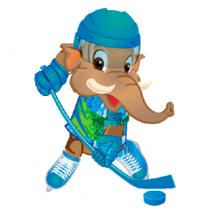
Покажи движения спортсменов
горные лыжи, лыжные гонки,
кёрлинг, сноуборд, хоккей

Slide 14
Покажи движения спортсменов
горные лыжи, лыжные гонки,
кёрлинг, сноуборд, хоккей

Slide 15
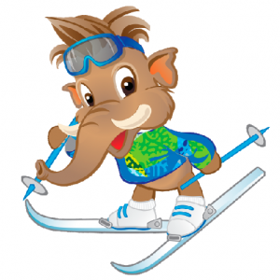
Покажи движения спортсменов
горные лыжи, лыжные гонки,
кёрлинг, сноуборд, хоккей

Slide 16
Встаньте. Покажите движения спортсменов
горные лыжи, лыжные гонки,
кёрлинг, сноуборд, хоккей

Slide 17
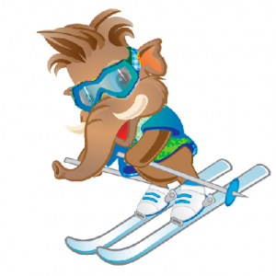
Покажи движения спортсменов
горные лыжи, лыжные гонки,
кёрлинг, сноуборд, хоккей

Slide 18
Отдохнули?
….
Да, я отдохнул(а).
Как вы себя чувствуете?
ХОРОШО. // Я чу(в)ствую себя хорошо!
Вы хотите быть похожими на спортсменов?
Да! // Мы хотим быть такими же.

Slide 19
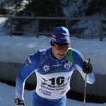
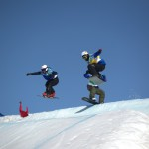
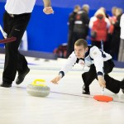
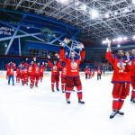
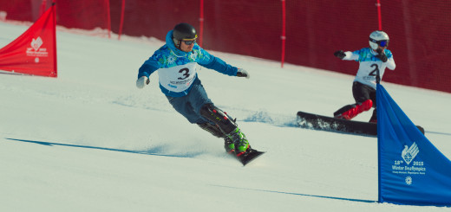
Какие спортсмены?
здоровые, сильные, дружные, смелые, умные
работящие, лучшие, быстрые, ловкие, терпеливые, добрые
http://surdoserver.ru/#!surdo:word:govorit

Slide 20
Какие спортсмены?
здоровые, сильные, дружные, смелые, умные
работящие, лучшие, быстрые, ловкие, терпеливые, добрые
http://surdoserver.ru/#!surdo:word:govorit

Slide 21
Какими вы хотите быть?
….
Я хочу быть сильным и здоровым!
Я хочу быть умным и здоровым!
Я хочу быть быстрой и ловкой!

Slide 22
Какой спорт тебе понравился?
….
Мне понравился ……..

Slide 23
Какому спорту ты хочешь научиться?
….
кёрлингу
хоккею
сноуборду
горным лыжам
лыжным гонкам
Я хочу научиться ……..

Slide 24
Каким спортом ты хочешь заниматься?
кёрлингом
хоккеем
сноубордом
горными лыжами
лыжными гонками
….
Я хочу заниматься ……..

Slide 25
Зачем тебе спорт?
….
Я хочу заниматься спортом,
чтобы быть здоровым!

Slide 26
Урок окончен! Спасибо!

Slide 27
ВИДЫ СПОРТА и ИНВЕНТАРЬ
Соедините линиями
ВИД СПОРТА
ГОРНОЛЫЖНЫЙ
КЁРЛИНГ
ЛЫЖНЫЙ СПОРТ
ХОККЕЙ
СНОУБОРДИНГ
ИНВЕНТАРЬ
- КАМЕНЬ ГРАНИТНЫЙ
- ГОРНЫЕ ЛЫЖИ
СНОУБОРД – ДОСКА
БЕГОВЫЕ ЛЫЖИ
КЛЮШКА, ШАЙБА

Slide 28
Сколько медалей выиграли наши спортсмены?
Сурдлимпийские игры
Медальный зачёт

Slide 29
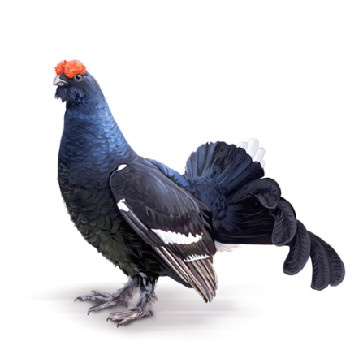
КАКАЯ ПТИЦА НА МЕДАЛЯХ?
МЕДАЛИ СУРДЛИМПИАДЫ.
Какого они цвета?
СЕРЕБРЯНАЯ
МЕДАЛЬ
ЗОЛОТАЯ
МЕДАЛЬ
БРОНЗОВАЯ
МЕДАЛЬ
ТЕТЕРЕВ

Slide 30
Ресурсы занятия
Презентация, методические рекомендации и видеоролики к урокам можно скачать на сайте http://ugra2015.com/ru/urok/ в разделе "Сурдлимпийский урок".
http://ugra2015.com/ru/talismany-igr/ талисман сурдлимпийских игр
Сурдлимпийские уроки http://www.ugra-tv.ru/news/society/i_v_bolshikh_gorodakh_i_v_malenkikh_poselkakh_segodnya_proshli_surdlimpiyskie_uroki_dlya_shkolnikov/
Шаблон презентации http://ugra2015.com/ru/prezentatsiya/

